Slide 1
Mein Wörterbuch
Kleidung

Slide 2
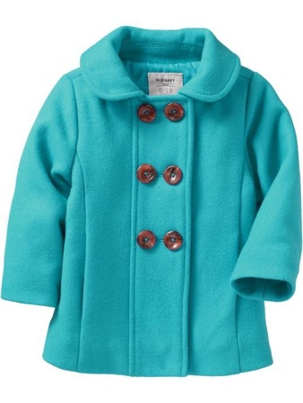
der Mantel

Slide 3
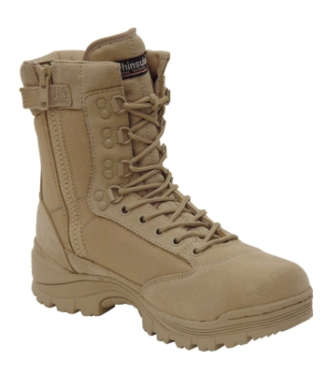
der Schuh

Slide 4
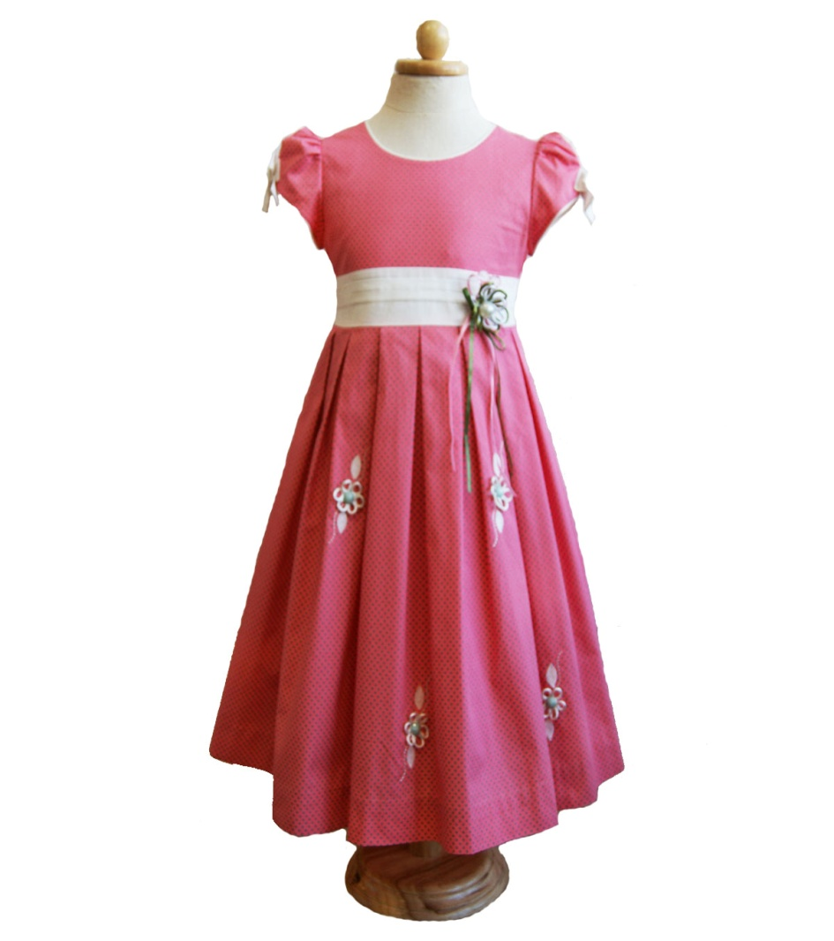
das Kleid

Slide 5
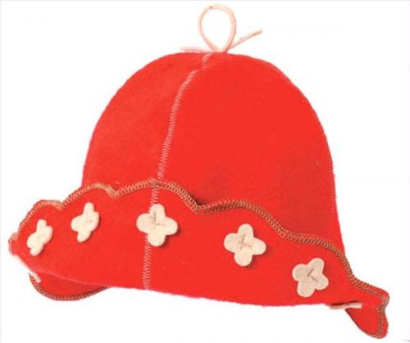
die Mütze

Slide 6
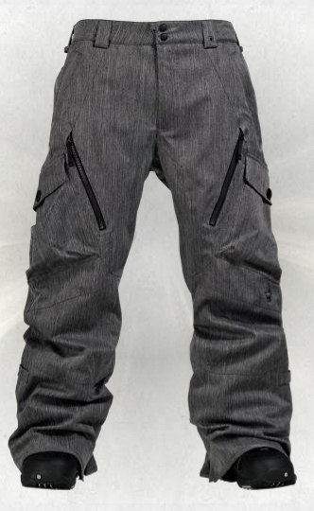
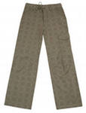
die Нose

Slide 7
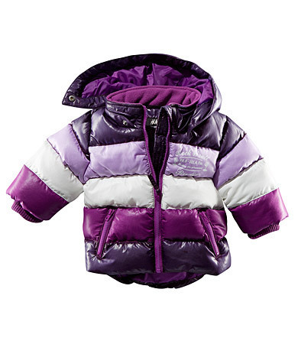
die Jacke

Slide 8
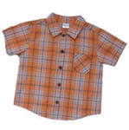
das Hemd

Slide 9
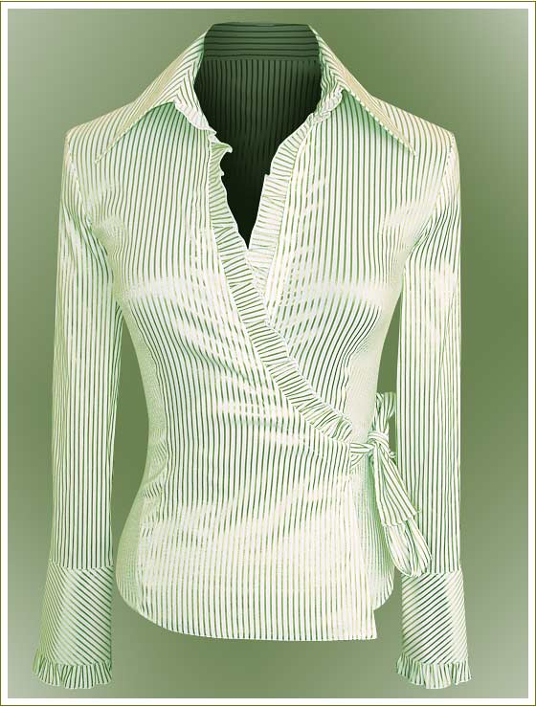
die Bluse

Slide 10
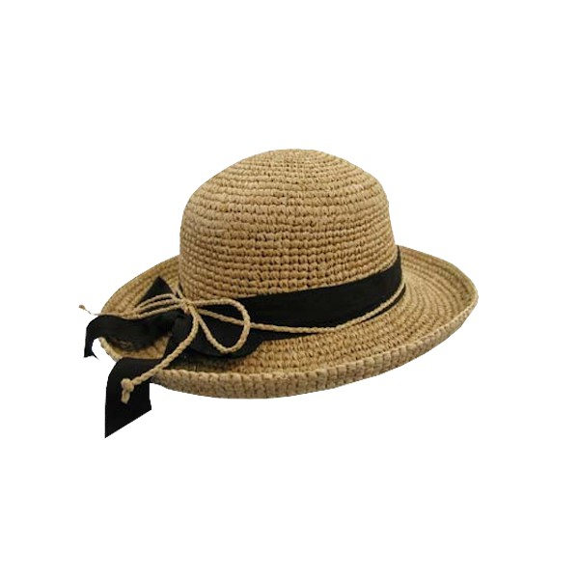
der Hut

Slide 11
Die Kleidung
пальто
блузка
платье
брюки
шапочка
куртка
шляпа
ботинок
der Mantel
die Bluse
das Kleid
die Hose
die Mütze
die Jacke
der Hut
der Schuh

Slide 12
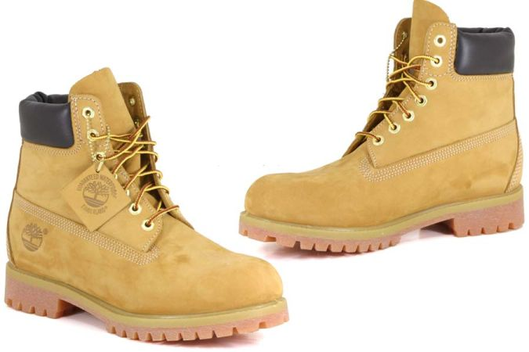
zwei
die Schuhe

Slide 13
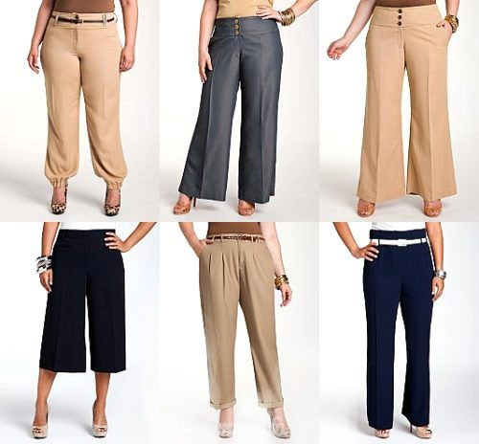
viele, sechs
die Hosen

Slide 14
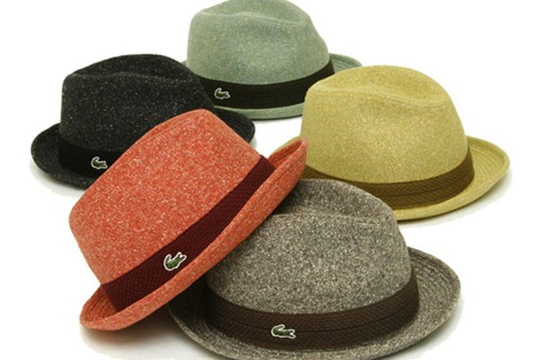
viele, fünf
die Hüte

Slide 15
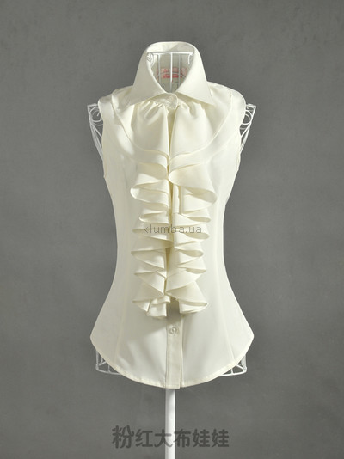
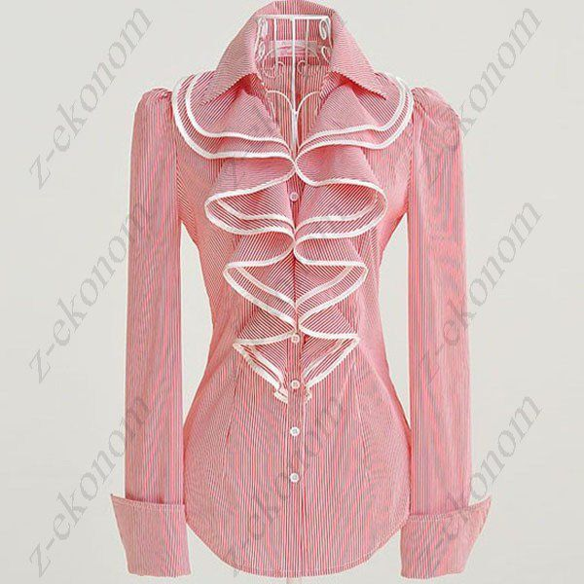
viele, zwei
die Blusen

Slide 16
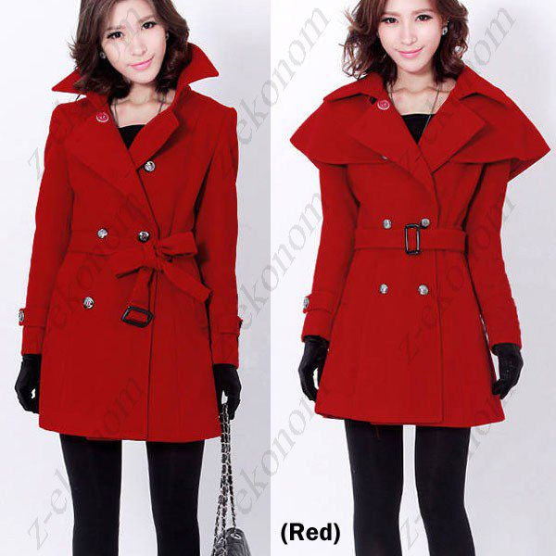
viele, drei
die Mäntel

Slide 17
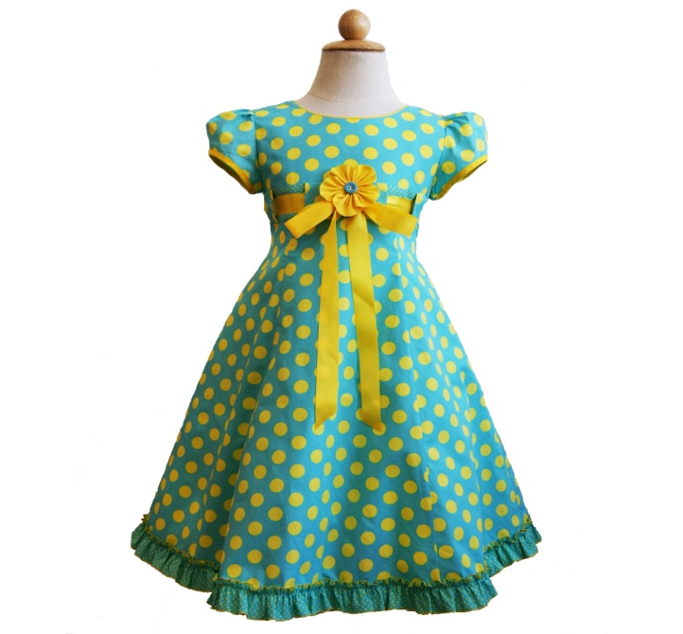
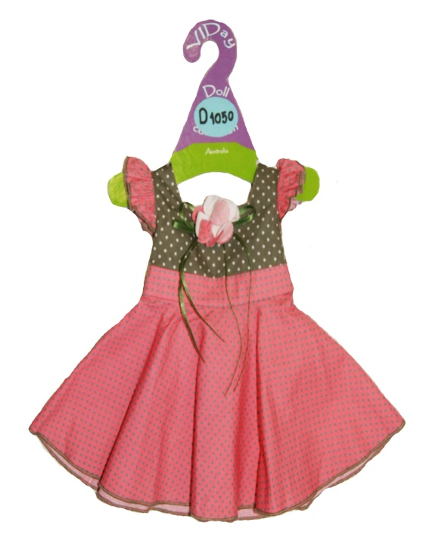
viele, zwei
die Kleider

Slide 18
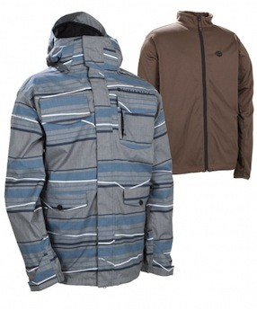
viele, zwei
die Jacken

Slide 19
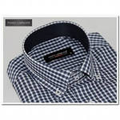
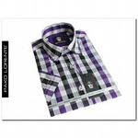
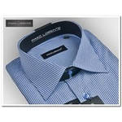
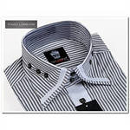
viele, vier
die Hemde

Slide 20
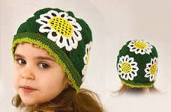
viele, zwei
die Mützen

